Slide 1


BIENVENUE

Slide 2
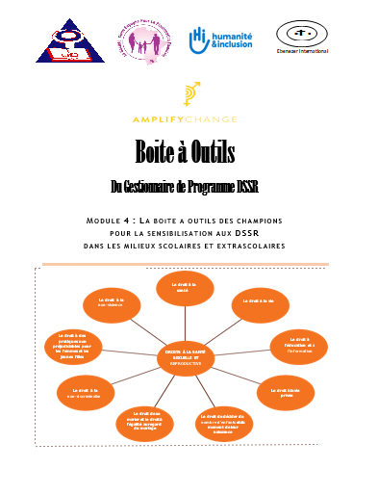
BOITE À OUTILS DU GESTIONNAIRE DE PROGRAMME DSSR
Module 4:
« La boîte à outils des champions pour la sensibilisation aux DSSR dans les milieux scolaires et extrascolaires »

Slide 3
Education des jeunes par les jeunes
Outils 1 & 2
Boite à images VIH/SIDA : Prévention du VIH chez les filles de 9 à 19 ans

Slide 4


Slide 5
Présentation de l’outil
La boite à images « Education des jeunes par les jeunes ou éducation par les pairs » est un document de 39 pages, contenant 19 thèmes de discussions abordant la SSR des jeunes.
Chaque image illustre le thème abordé.
Des questions sont posées pour amorcer les discussions sur le thème illustré dans l’image.
Les discussions sur le thème s’achèvent avec un message clef.

Slide 6
Comment exploiter cet outil pour la sensibilisation aux DSSR ?
L’outil peut être exploité pour:
La Sensibilisation aux DSSR dans les milieux Scolaires et Extrascolaires.
La mise en œuvre d’un programme ou projet DSSR,
La formation des pairs éducateurs jeunes

Slide 7
L’outil peut être:
imprimé en copie dure,
mis sur une tablette ou le téléphone,
projeté à travers un vidéo projecteur…
Le Contenu de l’outil peut être
diffusé pendant 10 à 19 séances de sensibilisation ou discussions sur les thèmes pour une durée de 15 minutes à 1 heure de temps, selon le niveau de compréhension des participants et les réalités locales.

Slide 8
Contenu de l’Outils
Changements du corps du garçon au cours de la puberté
Changements du corps de la fille au cours de la puberté
Cycle de la reproduction
Abstinence sexuelle
Négociation du port du préservatif
Fidélité mutuelle dans le couple
Etc.

Slide 9
Où trouver cet outil ?
Cet outil est disponible sur le site http://www.dssr-osc-ao.org/index.php/etudes/

Slide 10


Slide 11
Présentation de l’outil
La boite à images VIH/SIDA : Prévention du VIH chez les filles de 9 à 19 ans» est un document de 12 pages conçu dans le cadre du Projet SWDD Mali, divisé en 3 sections.
C’est un outil d’illustration à l’usage des mentors pour conduire des séances de communication sur le changement de comportement dans les espaces sûrs avec les jeunes filles de 9 à 19 ans.
Elle traite des images relatives aux IST et au VIH/SIDA.
L’outil présente des images d’illustrations accompagnées de textes (points clefs) pour la sensibilisation.

Slide 12
Comment exploiter cet outil pour la sensibilisation aux DSSR ?
L’outil peut être exploité pour:
Former des mentors ou pairs éducateurs jeunes
La mise en œuvre d’un programme ou projet DSSR

Slide 13
Le Contenu de l’outil peut être
diffusé pendant des séances de sensibilisation
dans le village, le quartier ;
dans les points de causerie ;
sur les terrains de football ;
dans les gares routières ;
au marché ;
dans les garages et les ateliers ;
les écoles et les universités, etc.

Slide 14
Contenu de l’Outils
Prévention du VIH chez les filles de 9 à 19 ans
Modes de transmission du VIH/SIDA
Moyens de prévention VIH/SIDA
Les voies de non transmission VIH/SIDA
Le Test de dépistage du VIH

Slide 15
Où trouver cet outil ?
Cet outil est disponible sur les sites
http://www.dssr-osc-ao.org/index.php/etudes/

Slide 16
Merci et
À Très bientôt pour l’outil 3 et 4!

